Slide 1

FRENCH COURSE AI
01 / 06
OFFLINE-FIRST WINDOWS LANGUAGE LEARNING
French Course AI
Türkçe · English · Français
Windows x64 · macOS arm64
Yerel, ölçülebilir Fransızca öğrenimi
Local, measurable French learning
Un apprentissage local et mesurable du français
Notes:
French Course AI overview.
[Sources]
- Original icon generated for this project: D:\GE_FR\FrenchCourseAI\assets\app-final.png
[/Sources]

Slide 2
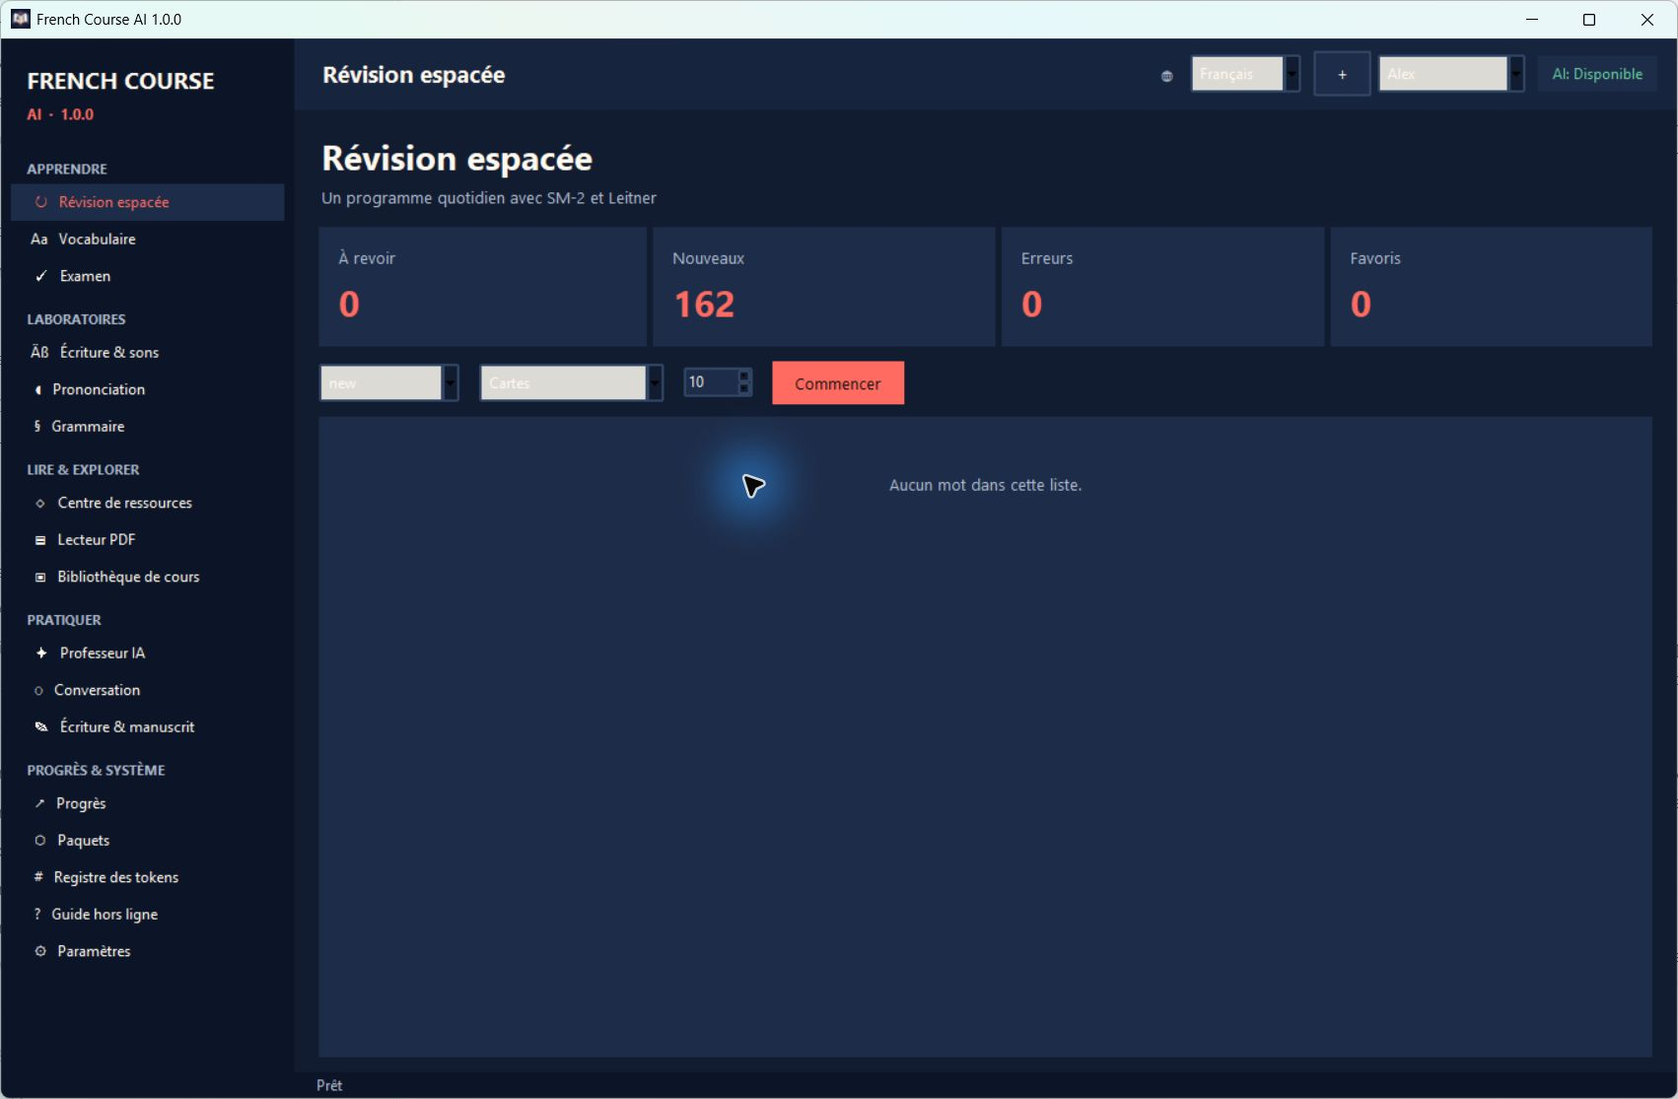
FRENCH COURSE AI
02 / 06
Apprendre sans friction
Tek uygulama, üç arayüz
One app, three interfaces
18 espaces relient révision, vocabulaire, dictionnaire trilingue FR-EN-TR, examen, grammaire et pratique dans un atelier Windows cohérent.
Dil seçimi anında kaydedilir; uygulama çevrimdışı çalışmaya devam eder.
The language choice persists instantly, and core learning stays available offline.
Gerçek EXE ekranı · Real executable · Application réelle
Notes:
This is a real screenshot captured from the packaged Windows executable.
[Sources]
- Product screenshot: D:\GE_FR\FrenchCourseAI\docs\presentation\assets\french-course-ai-screenshot.jpg
[/Sources]

Slide 3
FRENCH COURSE AI
03 / 06
A learning engine that remembers
Öğrenme motoru hatırlar · Le moteur d’apprentissage retient vos progrès
TÜRKÇE
ENGLISH
FRANÇAIS
Her gün doğru sıra
Practice with evidence
Les progrès restent locaux
SM-2 ve Leitner, yeni ve gecikmiş kartları günlük bir sıraya dönüştürür.
162 A1 entries, a 1,210-entry FR-EN-TR dictionary with selectable direction, strict accented answers, exams, favorites and mistakes share one SQLite record.
Révisions, erreurs, favoris et examens sont enregistrés localement et restent explicables.
Kaynak kataloğu / resource catalog / catalogue de ressources: Wikibooks · Tatoeba · LibriVox · Project Gutenberg
Notes:
Learning engine and openly licensed resource catalog.
[Sources]
- https://en.wikibooks.org/wiki/French
- https://tatoeba.org/en/downloads
- https://librivox.org/pages/about-librivox/
- https://www.gutenberg.org/policy/permission.html
[/Sources]

Slide 4
FRENCH COURSE AI
04 / 06
Le français mérite des outils précis
Fransızcaya özgü laboratuvar · A French-specific language lab
l’école · les écoles
é · è · ê · ç
Artikel ve elision · articles and elision · articles et élision
Aksan araması kontrollü · controlled accent search · recherche d’accents contrôlée
cœur · sœur · œuvre
yeux → l’œil (m)
œ aramada esnek, yanıtta kesin · flexible search, strict answer · recherche souple, réponse exacte
Sözlük FR↔EN↔TR yön seçimli · dictionary FR/EN/TR with direction switch · dictionnaire FR/EN/TR à sens réglable
Notes:
French Course AI language-specific lab examples.
[Sources]
- Product seed data and tests in the local fca source tree.
[/Sources]

Slide 5
FRENCH COURSE AI
05 / 06
AI isteğe bağlı; mahremiyet varsayılan
AI is optional; privacy is the default · L’IA est facultative; la confidentialité est la règle
01 · CONTEXT
02 · LOCAL MODEL
03 · RECORD
Öğrenci bağlamı
LM Studio / alt. uç
Güvenli kayıt
Seviye, hedef ve etkin çalışma uygulama içinde derlenir.
Önce yerel LM Studio; isteğe bağlı NVIDIA NIM veya özel OpenAI uyumlu uç. API anahtarı diske yazılmaz.
Yalnızca süre, token sayısı ve durum tutulur; konuşma metni tutulmaz.
Çevrimdışı çekirdek / Offline core / cœur hors ligne — AI kapalıyken de tüm temel çalışma akışları kullanılabilir.
Notes:
The optional AI path uses a local LM Studio endpoint. The token ledger stores usage metadata, not prompt or response text.
[Sources]
- Local application source: fca/ai.py and fca/db.py
[/Sources]

Slide 6
TESLİME HAZIR · READY TO DELIVER · PRÊT À LIVRER
Hazır.
Ready.
Prêt.
Bağımsız Windows uygulaması, belgeler, testler ve sunum tek pakette.
162
90 / 90
18
benzersiz A1 kelime
unique A1 words
mots A1 uniques
otomatik test geçti
automated tests passed
tests automatisés réussis
öğrenme alanı
learning areas
espaces d’apprentissage
EXE + source + docs + private GitHub + trilingual deck · EXE + kaynak + belgeler + GitHub privé + sunum trilingue
Windows 10/11 (x64) + macOS (Apple Silicon) — İndirme: github.com/Azizsekerdil/FrenchCourseAI/releases (v1.2.1) · (özel repo)
Windows 10/11 (x64) & macOS (Apple Silicon) — Download: GitHub Releases (v1.2.1)
macOS paketi Apple Silicon (arm64) içindir ve notarize edilmemiştir; ilk açılışta sağ tık → Aç. / Not notarized; first launch: right-click → Open.
Notes:
Delivery summary based on the packaged executable and automated test suite.
[Sources]
- French Course AI local build output
- French Course AI pytest results
- https://github.com/Azizsekerdil/FrenchCourseAI/releases/tag/v1.2.1
[/Sources]

